Slide 1

Môj svet
Hana Hnatová 1.b

Slide 2

Môj svet
Môj svet je zložený z mnohých častí, bez ktorých by nemohol existovať. Medzi tie hlavné patria :
Záľuby
Rodina
Budúcnosť
Škola
Priatelia

Slide 3

Rodinka
Moja rodina je pre mňa všetko. Bez nich by to nebolo ono.
Moja rodinka
Teta, ujo a sesternice
Mamka, ocko a brat
Babka a dedko

Slide 4
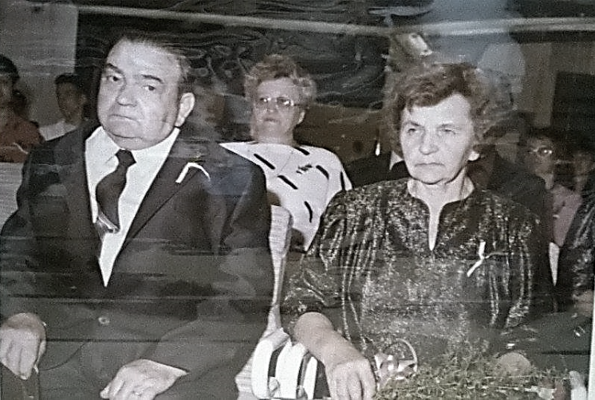
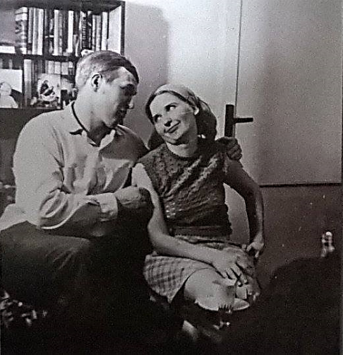
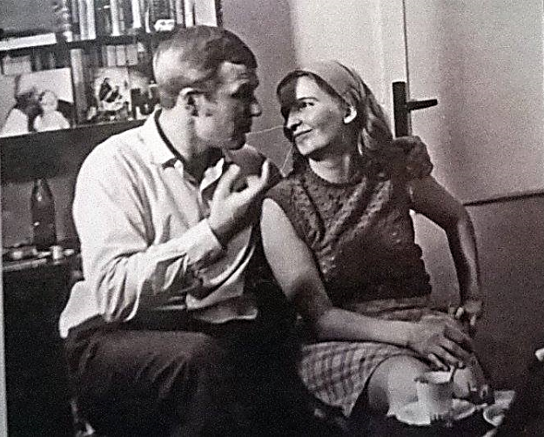
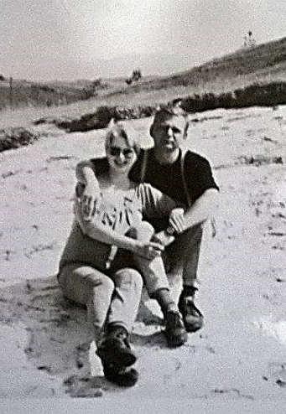
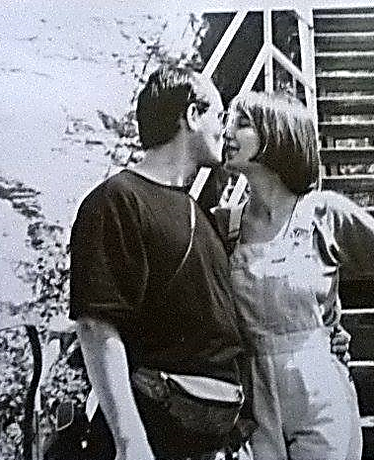
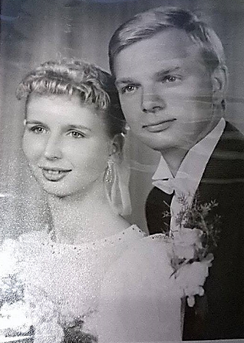
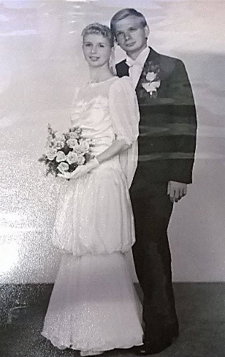
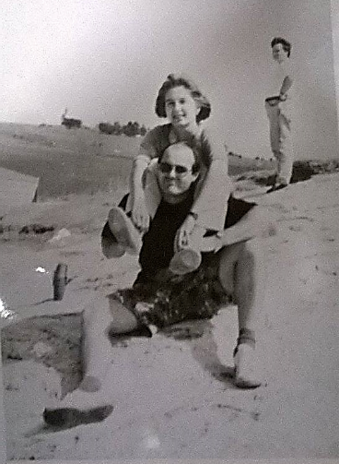
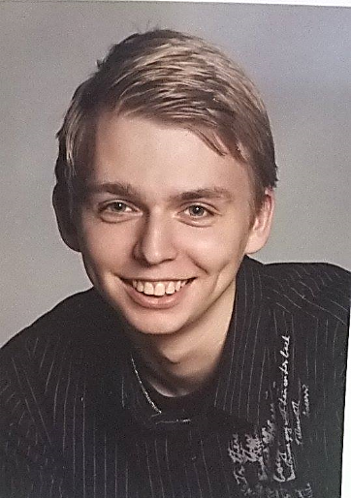
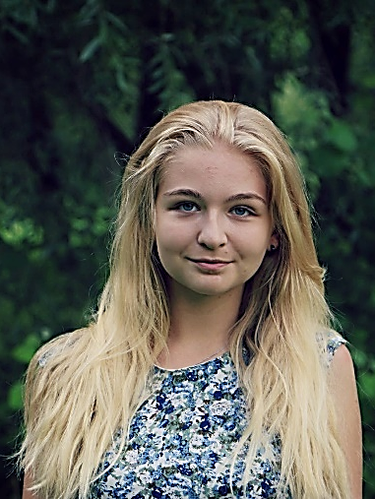
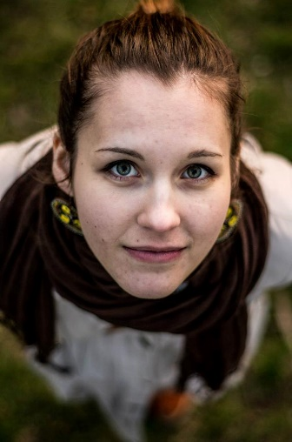
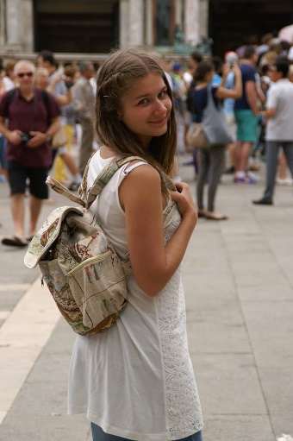

Slide 5

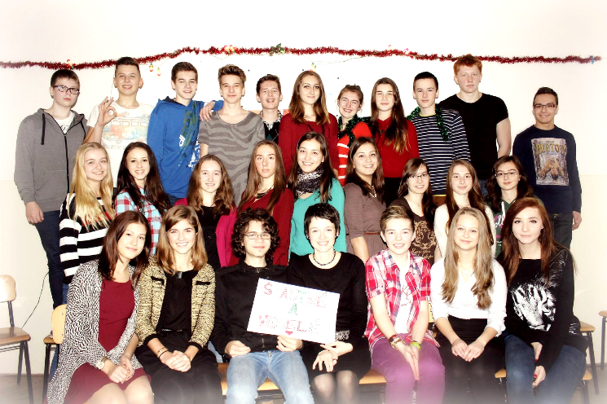
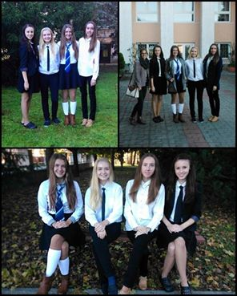
škola
Nutná súčasť môjho života...

Slide 6
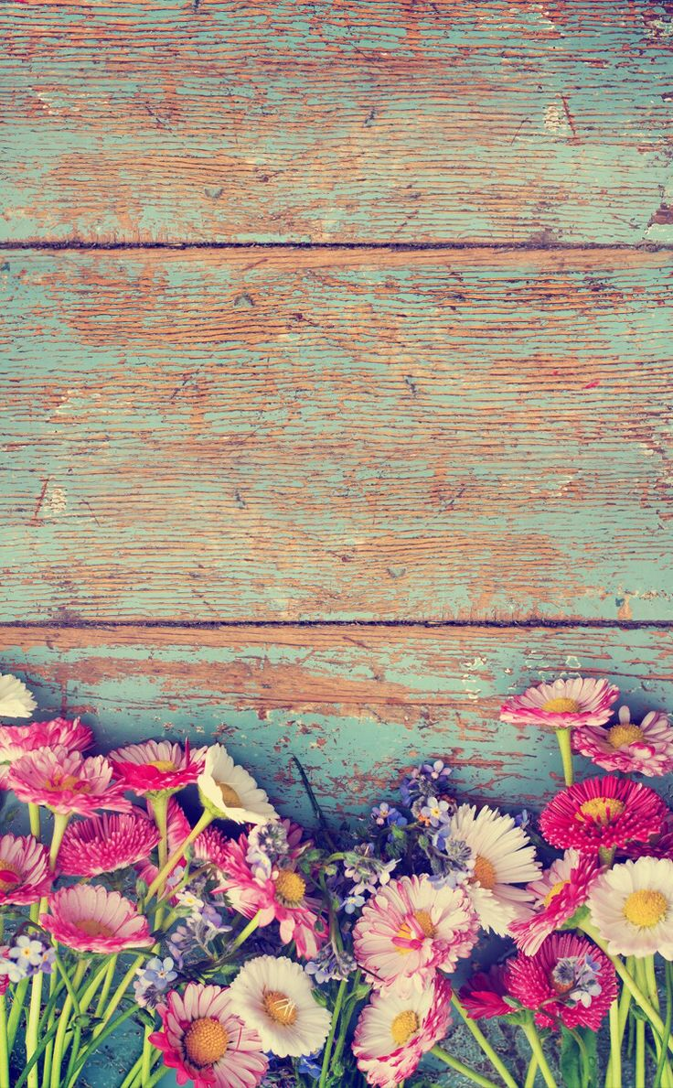
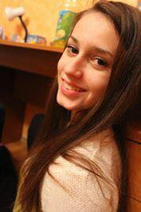
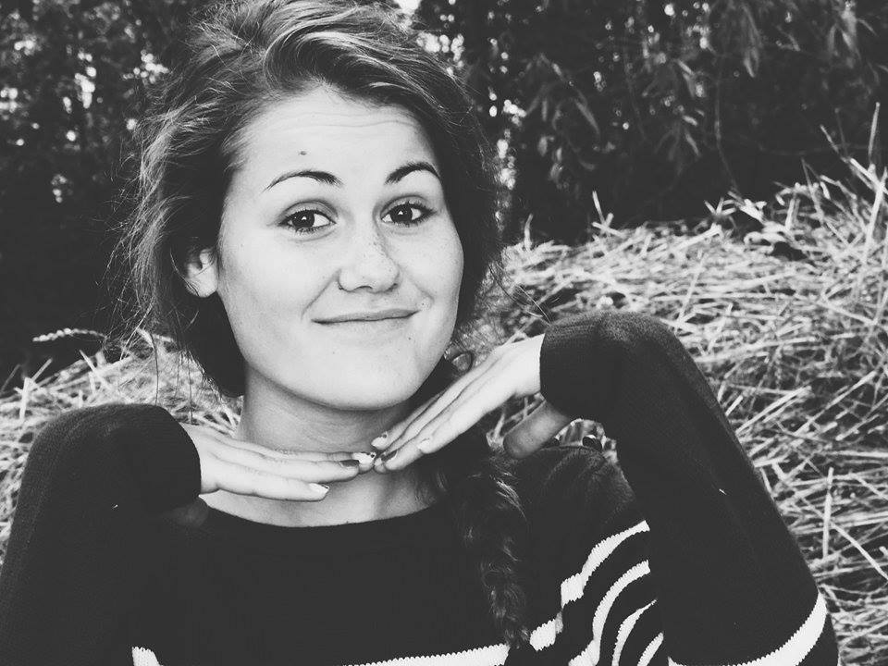
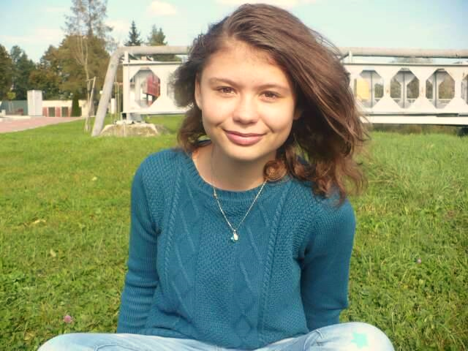
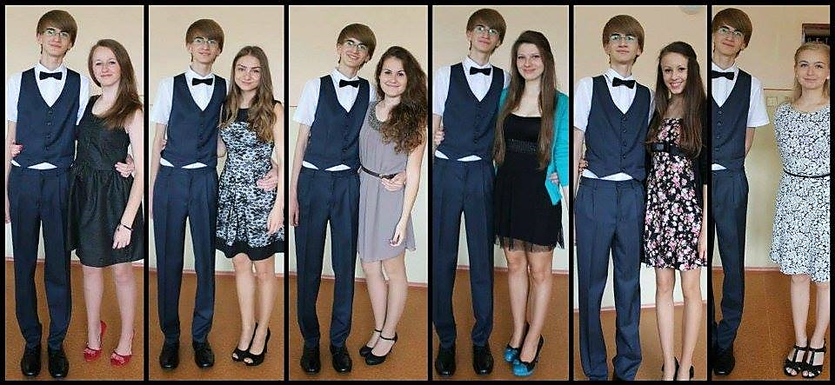
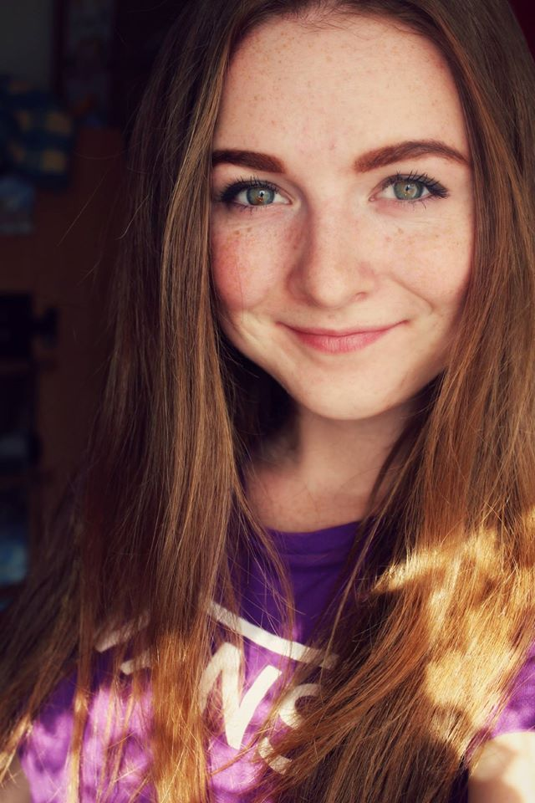
Priatelia

Slide 7
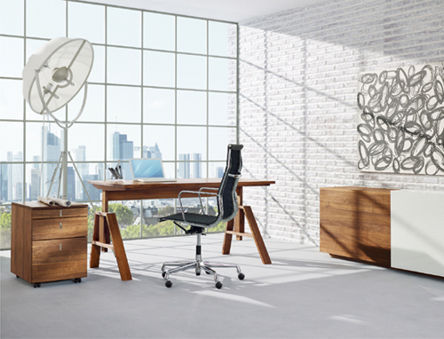
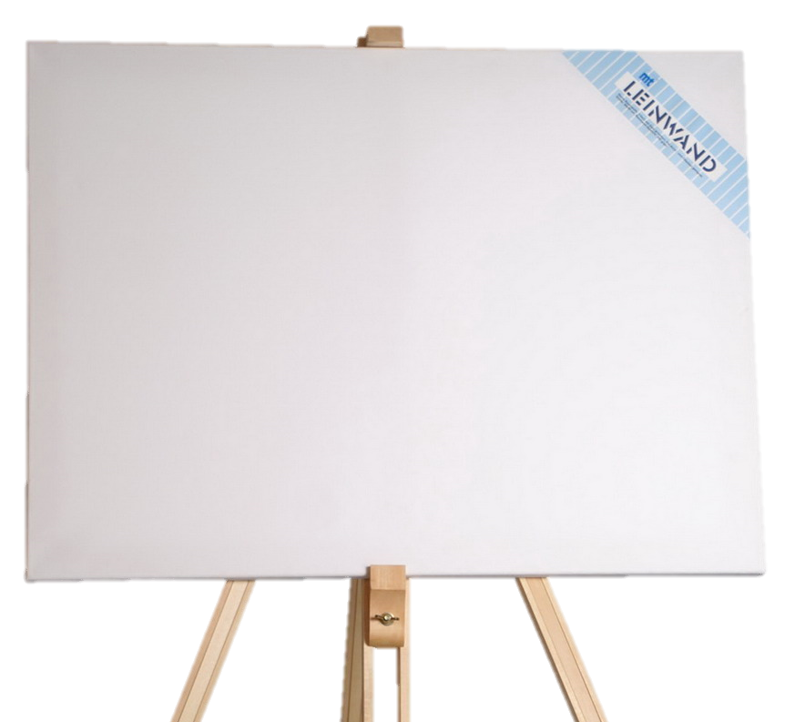
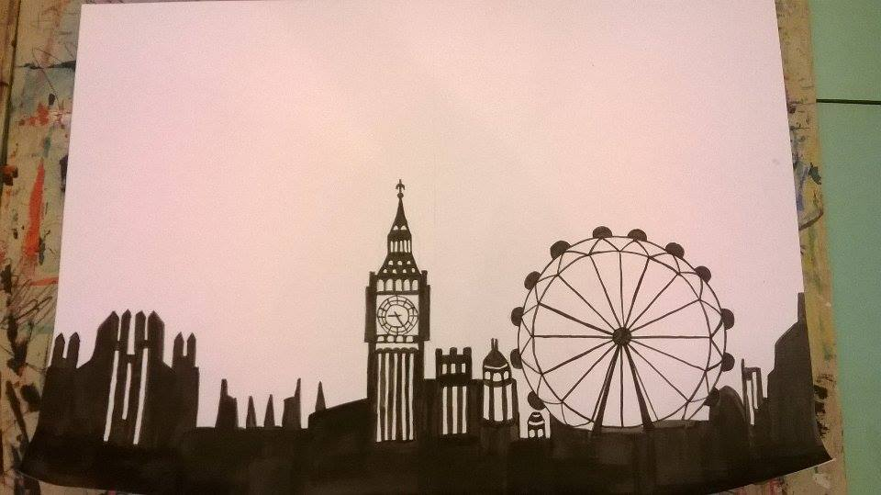
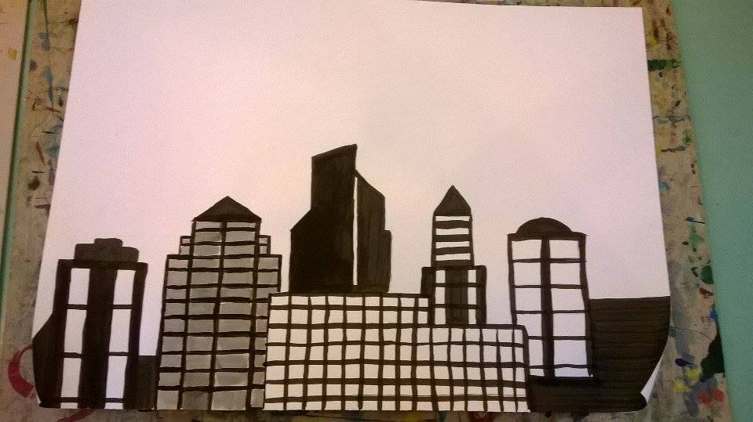
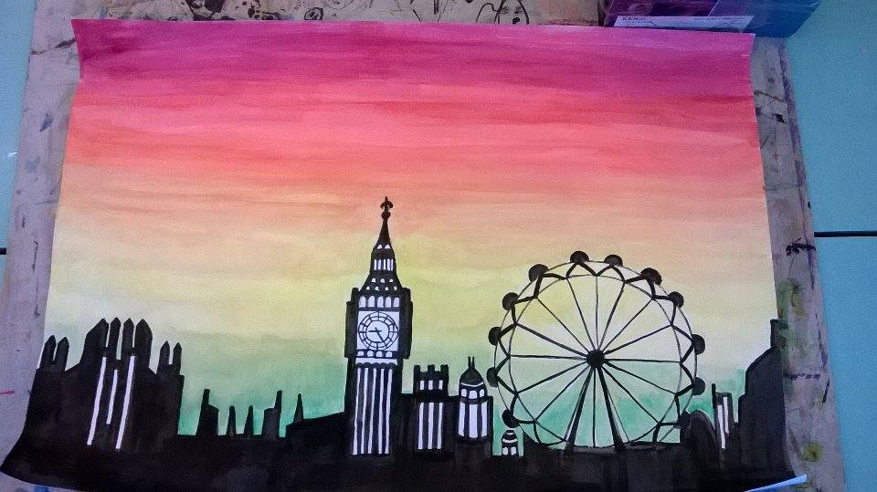
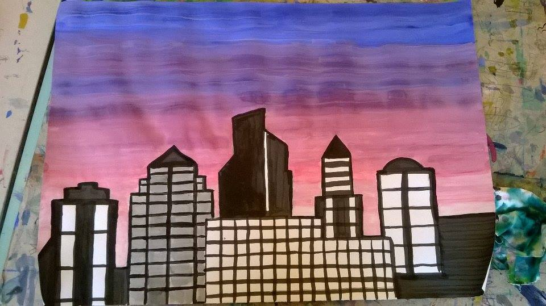
záľuby

Slide 8
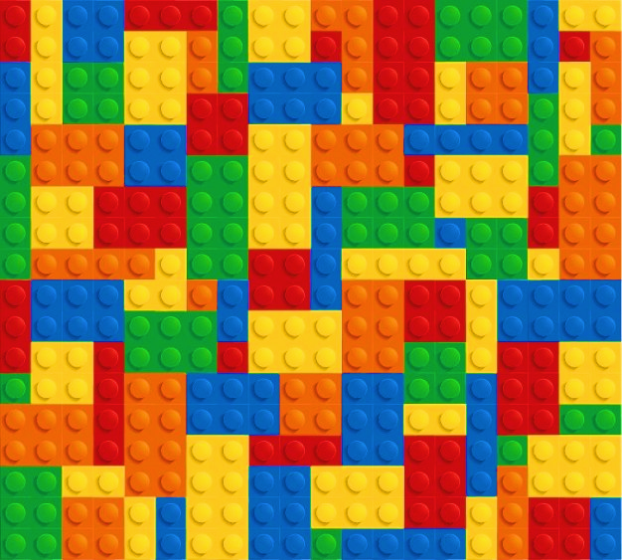

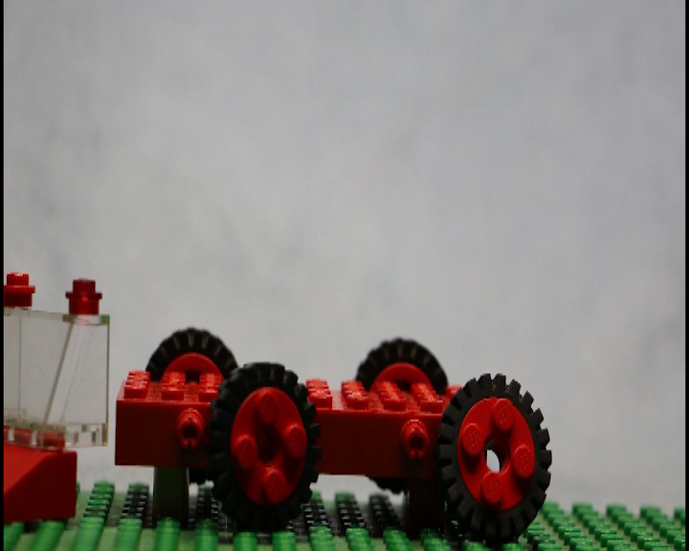

Keď sa človek nudí...

Slide 9
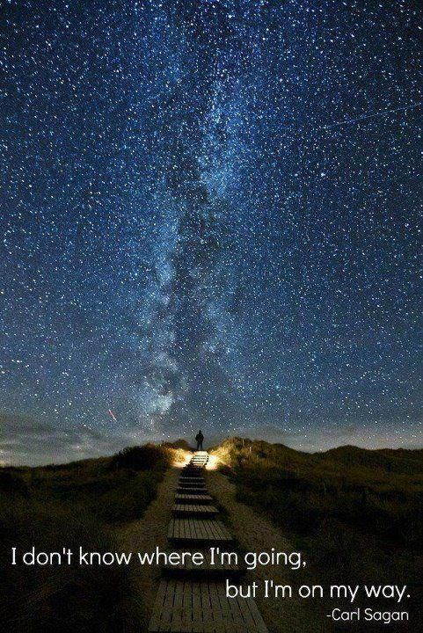
budúcnosť

Slide 10

Zdroje obrázkov
http://www.trainingmagazine.ae/wp-content/uploads/2014/07/blackboard.jpg
http://hdwallpaperia.com/wp-content/uploads/2014/01/Retro-Vintage-Wallpaper-Background.jpg
http://acsir.res.in/wp-content/uploads/2014/02/retro-wallpaper.jpg
https://s-media-cache-ak0.pinimg.com/736x/e9/22/bb/e922bbde2ffeaf7c17e590d3db623660.jpg
https://www.pinterest.com/pin/569635052839590783/
https://s-media-cache-ak0.pinimg.com/236x/a5/a2/c8/a5a2c8b41a0ad487235570ff48bf290e.jpg
https://s-media-cache-ak0.pinimg.com/736x/d5/b2/75/d5b2752f524f82205f7a5a1a233bd049.jpg
https://www.etsy.com/listing/183521212/modern-mid-century-graphic-art-neutral?ref=favs_view_1

Slide 11
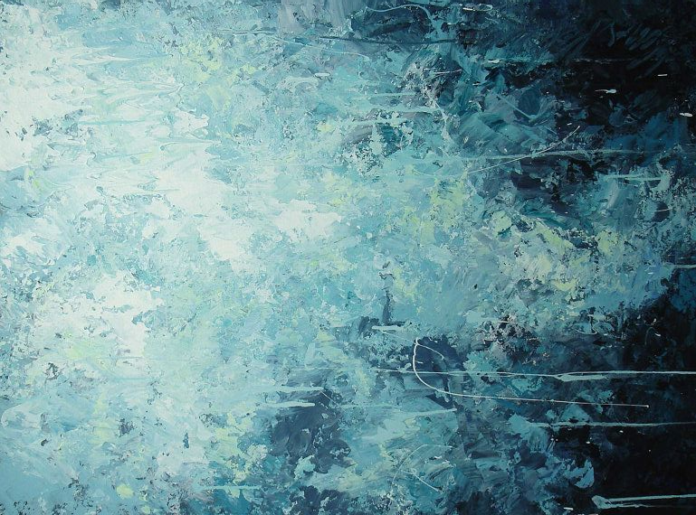
ˇ
Dakujem za pozornost
ˇ

